Slide 1
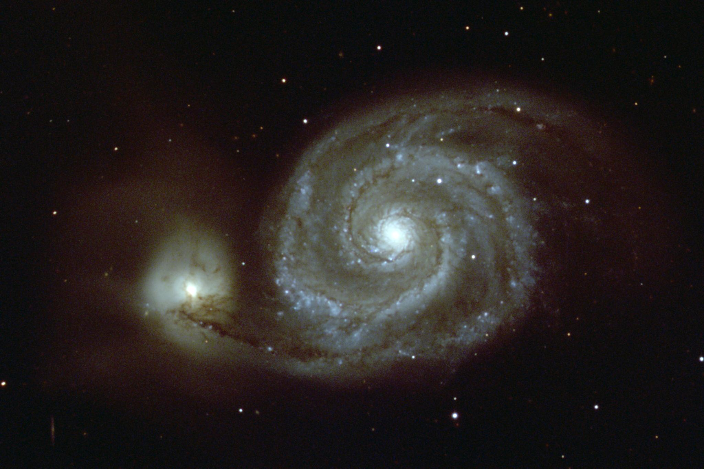
SPEKTROSKOPI
BINTANG

Slide 2

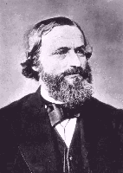
Apakah Spektroskopi?
Studi tentang komponen-komponen warna (spektrum).
Dasar dari spektroskopi adalah bahwa setiap unsur kimia memiliki karakteristik spektrumnya sendiri.
Bukan sombong, lho…
Saya dan Robert Wilhelm Bunsen sudah menyadari fakta tersebut pada tahun 1859.
Grolier Encyclopedia
Gustav Robert Kirchhoff
(1824 – 1887)

Slide 3

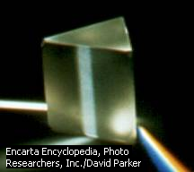
Sifat gelombang dari cahaya seperti pemantulan dan pembiasan termasuk bahasan optika geometrik. Sedangkan sifat interferensi, difraksi dan polarisasi termasuk cakupan optika fisis.
Jika sinar polikromatik (misal: cahaya putih) kita jatuhkan pada salah satu sisi pembias prisma, selain dibiaskan sinar juga diuraikan atas komponen warnanya.

Slide 4

Ada 2 macam spektrum:
spektrum kontinu
semua warna muncul dan bercampur
antara satu dan lainnya membentuk
pola seperti pelangi.
spektrum garis atau diskrit
spektrum garis serapan (absorpsi)
spektrum garis pancaran (emisi)

Slide 5
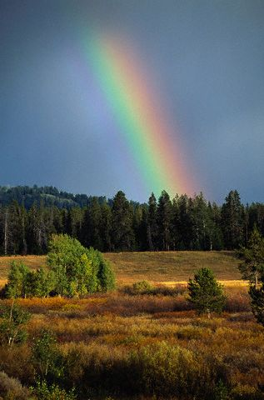
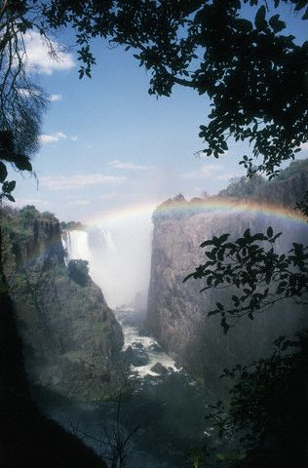
Pelangi yang terbentuk dari penguraian cahaya putih oleh butiran air di angkasa.
Istimewa
Istimewa

Slide 6


Bagaimana spektrum garis terbentuk?
garis absorpsi
Gas
Prisma
Sumber Cahaya
6000 K
5000 K
garis emisi

Slide 7
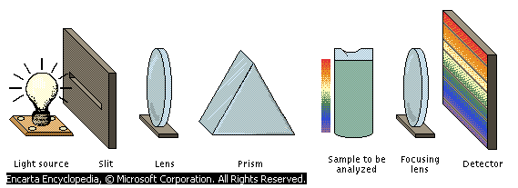
Beginilah skema spektrometer yang digunakan di laboratorium.

Slide 8

Mari berkenalan dengan hukum-hukum saya tentang pembentukan spektrum. Jangan dikacaukan dengan hukum-hukum saya dalam kelistrikan, ya.
Hukum Kirchhoff dalam listrik dinamis itu, ya?
Grolier Encyclopedia
Bila suatu benda cair atau gas bertekanan tinggi dipijarkan, benda tadi akan memancarkan energi dengan spektrum pada semua panjang gelombang/warna.

Slide 9
Gas bertekanan rendah bila dipijarkan akan memancarkan energi hanya pada panjang gelombang atau warna tertentu saja. Spektrum yang diperoleh berupa garis-garis terang yang disebut garis pancaran atau garis emisi. Letak setiap garis tersebut merupakan ciri gas yang memancarkannya.
Bila seberkas cahaya putih dengan spektrum kontinu dilewatkan melalui gas yang dingin bertekanan rendah, gas tersebut tersebut akan menyerap cahaya tersebut pada panjang gelombang atau warna tertentu. Akibatnya akan diperoleh spektrum kontinu yang berasal dari cahaya putih yang dilewatkan diselang-seling oleh garis gelap yang disebut garis serapan atau garis absorpsi.

Slide 10
Dengan menentukan panjang gelombang garis pancaran atau garis serapan, kita dapat menentukan unsur pe-nyebabnya dengan memban-dingkan spektrum tersebut terhadap spektrum standar laboratorium.
Sebelum membicara-kan spektrum bintang, akan kita bahas terlebih dulu kaidah fisika yang mendasa-rinya.

Slide 11
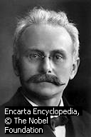
MAAF IKUT NIMBRUNG
SEBENTAR SAJA.
Gas hidrogen bila dipijarkan akan meman-carkan sekumpulan garis pancaran atau garis emisi dengan jarak antara satu garis dengan garis lainnya memperlihatkan suatu keteraturan tertentu.
Johannes Stark
(1874-1957)
Nobelis fisika 1919
untuk spektrum elektron
Johann Jakob Balmer (1825-1898), seorang matematikawan
& fisikawan Swiss yang menjadi pengajar matematika di
sekolah menengah khusus putri, pada 1885 mendapati
bahwa panjang gelombang sekumpulan garis tersebut
mengikuti aturan:

Slide 12
1
1
1
= R
(4.1)
λ
2²
n²
λ = panjang gelombang
R = tetapan Rydberg = 1,097 x 10⁵ cm⁻¹
n = bilangan bulat 3, 4, 5, . . . .
Untuk :
n = 3
deret Balmer pertama : H_{α} pada λ = 6563 Å
n = 4
deret Balmer kedua : H_{β} pada λ = 4861 Å
n = 5
deret Balmer ketiga : H_{γ} pada λ = 4340 Å
n = 6
deret Balmer keempat : H_{δ} pada λ = 4101 Å
dst
n = ∞
limit deret Balmer pada λ = 3650 Å

Slide 13

Spektrum hidrogen tersebut tampak sebagai berikut:
H_{δ}
Hγ
H_{β}
Hα
4000
5000
6000
λ (Å)
Setelah ditemukannya deret Balmer, ditemukan deret hidrogen lainnya. Persamaan deret Balmer masih tetap berlaku dengan mengambil bentuk yang lebih umum.

Slide 14
1
1
1
= R
(4.2)
λ
m²
n²
1906
m =1
1908
ditemukan deret deret Lyman dengan n = 2, 3, …
m =3
ditemukan deret deret Paschen dengan n = 4, 5, …
1922
m =4
ditemukan deret deret Bracket dengan n = 5, 6, …
1924
m =5
ditemukan deret deret Pfund dengan n = 6, 7, …
Deret Lyman diamati pada daerah UV, Paschen pada IR-1, Bracket pada IR-2, dan Pfund pada IR-3.

Slide 15


Jadi bagaimana kalian, para astronom, menjelaskan terbentuknya spektrum bintang-bintang? Sudah nggak sabar nih!
Sabar… Tidak lama lagi kita akan menge-tahuinya.Bersiap ya…. Perhatikan gambar pada slide berikut ini.

Slide 16
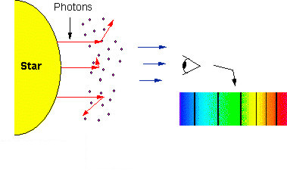
Pembentukan Spektrum Bintang
Atmosfer bintang suhu lebih dingin sehingga menyerap foton.
Fotosfer merupakan sumber spektrum kontinum.

Slide 17
B
Garis Emisi
A
Garis Absorpsi
Bintang
Atmosfer
Garis Emisi
Spektrum Kontinu

Slide 18
Penggolongan Spektrum Bintang
Pada tahun 1863, astronom Angelo Secchi mengelompokan spektrum bintang dalam 4 golongan berdasarkan kemiripan susunan garis spektrumnya.
Pada 1863, E.C. Pickering memelopori survei spektrum bintang secara fotografi di Observatorium Harvard.
Miss A. Maury, asisten Pickering, menemukan bahwa klasifikasi Secchi dapat diurutkan secara berkesinambungan sehingga spektrum suatu bintang dengan bintang urutan sebelum & sesudahnya tidak berbeda banyak.

Slide 19
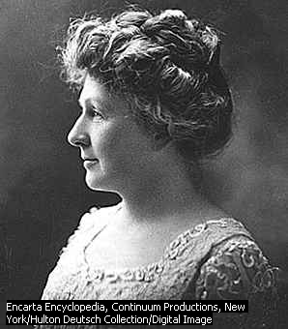
Saya memperbaiki pengklasifikasian sebelumnya tanpa mengubah abjad asal. Hanya saja beberapa abjad saya hilangkan.
Klasifikasi Secchi | Tipe1, Tipe II, Tipe III, Tipe IV, Tipe V
Klasifikasi Miss Maury | Kelas A, B, C, D, E, F, G, H, I, J, K, L, M, N, O, P dan Q
Klasifikasi Miss. Cannon | Kelas O, B, A, F, G, K, M
Miss Annie Jump Cannon
(1863-1941)
O_{h}, B_{e}, A, F_{ine}, G_{irl}, K_{iss}, M_{e}

Slide 20
Saya ulangi. Dengan menentukan panjang gelombang garis pancaran atau garis serapan yang muncul dalam spektrum bintang, kita dapat menentukan unsur penye-babnya dengan membandingkan spektrum tersebut terhadap spektrum standar yang diperoleh di laboratorium.
Spektrum seperti sidik jari bagi unsur-unsur kimia yang ada di angkasa bintang.

Slide 21
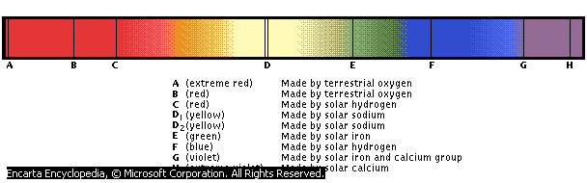
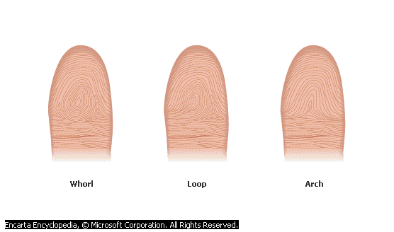
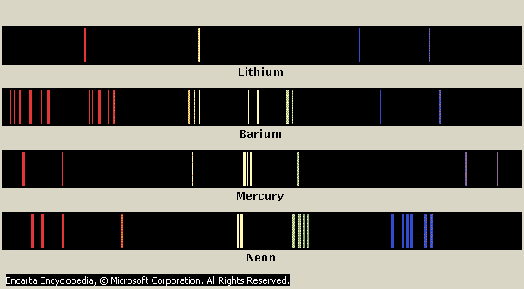
Analogi
Pada manusia
Pada bintang

Slide 22
Risiko bekerja dengan objek tak terjamah ☺
Bukan begitu?
Pada mulanya, kami menduga perbedaan pola spektrum bintang sebagai akibat perbedaan susunan kimiawi atmosfer bintang.
Belakangan kami sadar, kalau penyebabnya adalah perbedaan temperatur permukaan bintang yang mempengaruhi jumlah atom tereksitasi.

Slide 23


Klasifikasi Spektrum Bintang
 | Kls. Spek. | : | O
 | Warna | : | Biru
 | Temperatur | : | > 30 000 K
Ciri Utama : | Garis absorpsi yang tampak sangat sedikit. Garis helium terionisasi, garis nitrogen terionisasi dua kali, garis silikon terionisasi tiga kali dan garis atom lain yang terionisasi beberapa kali tampak, tapi lemah. Garis hidrogen juga tampak, tapi lemah.
Contoh : | Bintang 10 Lacerta
Hη
Hζ
Hε
Hδ
Hγ
He II
Hβ
Hα
He I

Slide 24
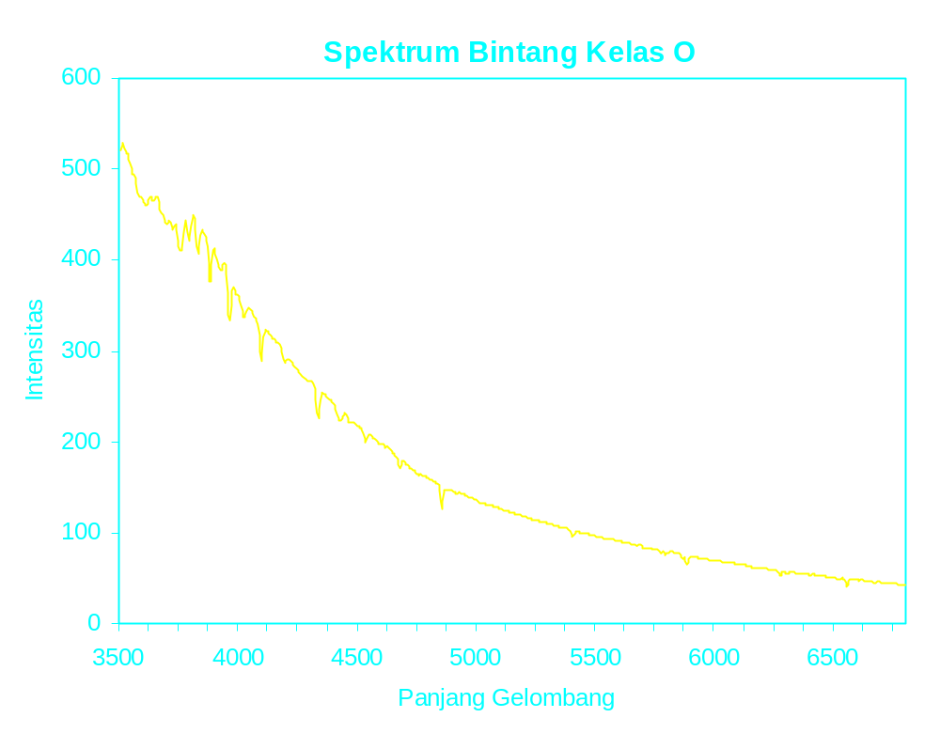
Hη
Hζ
Hε
Hδ
Hγ
HeII
HeII
Hβ
Hα
(Å)

Slide 25


 | Kls. Spek. | : | B
 | Warna | : | Biru
 | Temperatur | : | 11 000 – 30 000 K
Ciri Utama : | Garis helium netral, garis silikon terionisasi satu dan dua kali serta garis oksigen terionisasi terlihat. Garis hidrogen lebih jelas daripada kelas O.
Contoh : | Bintang Rigel dan Spica
Hθ
Hη
Hζ
Hε
Hδ
Hγ
Hβ
Hα
He I
He I
He II

Slide 26
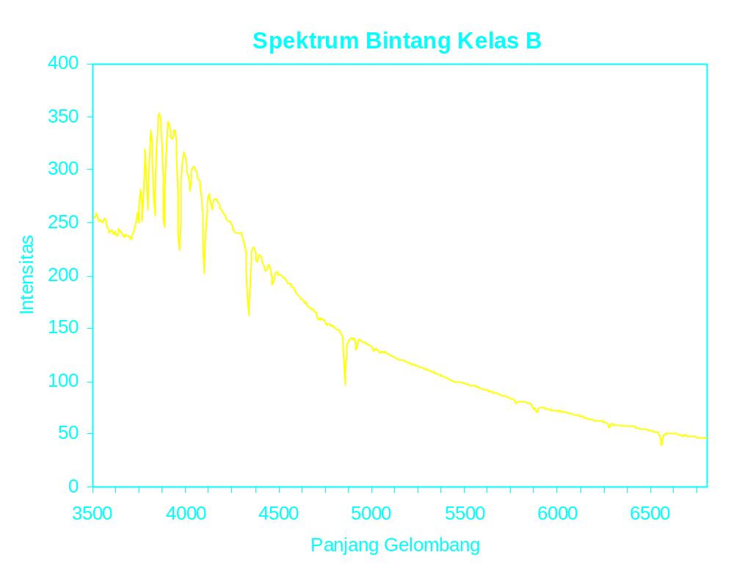
Hη
Hζ
Hε
HeI (4026)
Hθ
Hδ
HeI (4744)
Hγ
HeI (4471)
Hβ
Hα
(Å)

Slide 27


 | Kls. Spek. | : | A
 | Warna | : | Biru
 | Temperatur | : | 7 500 – 11 000 K
Ciri Utama : | Garis hidrogen tampak sangat kuat. Garis magnesium silikon, besi, titanium dan kalsium terionisasi satu kali mulai tampak. Garis logam netral tampak lemah.
Contoh : | Bintang Sirius dan Vega
Hθ
Hη
Hζ
Hε
Hδ
Hγ
Hβ
Hα

Slide 28
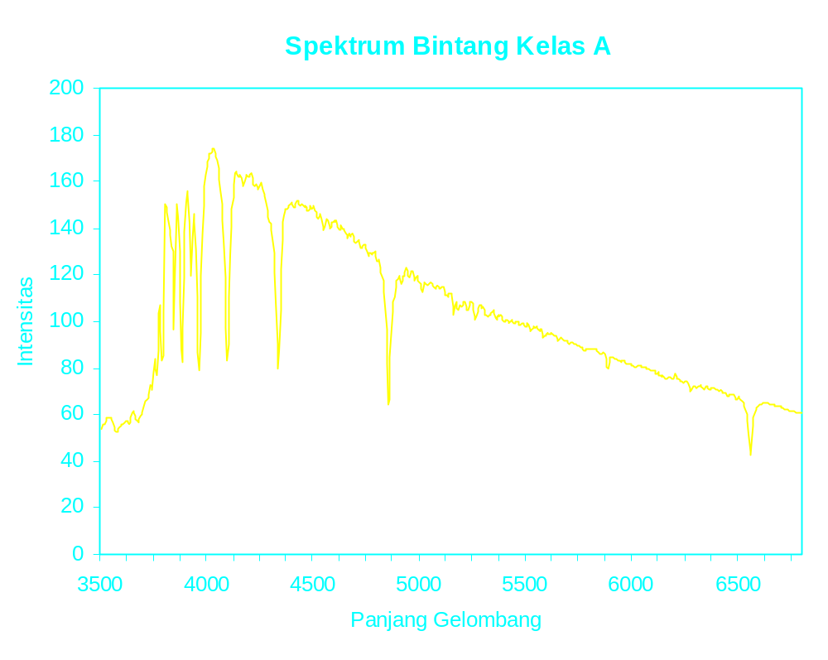
Hε
Hδ
Hη
Hζ
Hγ
Hβ
Hθ
Hα
(Å)

Slide 29


 | Kls. Spek. | : | F
 | Warna | : | Biru keputih-putihan
 | Temperatur | : | 6 000 – 11 000 K
Ciri Utama : | Garis hidrogen tampak lebih lemah daripada kelas A, tapi masih jelas. Garis-grais kalsium, besi dan kromium terionisasi satu kali dan juga garis besi dan kromium netral serta garis logam lainnya mulai terlihat.
Contoh : | Bintang Canopus dan Procyon
Hθ
Hη
Hζ
Hε
Hδ
Hγ
Hβ
Hα
K Lines
G Band
K line = Ca II (λ 3934)
H Lines
H line = Ca II (λ 3968)
G Band = Molekul CH (λ 4323)

Slide 30
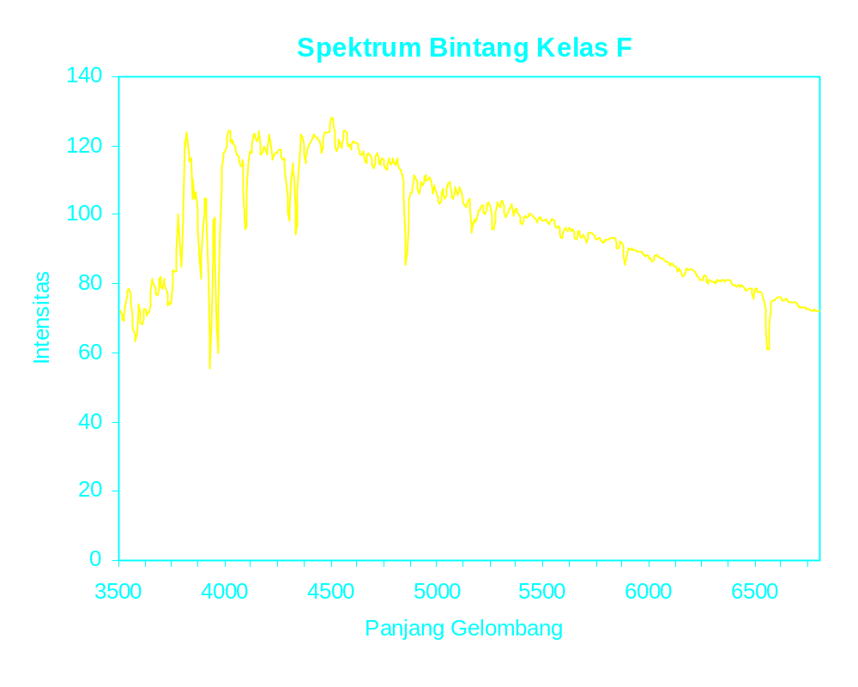
K+H Lines
G band
Hζ
Hε
Hδ
Hγ
Hβ
Hα
(Å)

Slide 31


 | Kls. Spek. | : | G
 | Warna | : | Putih kekuning-kuningan
 | Temperatur | : | 5000 – 6000 K
Ciri Utama : | Garis hidrogen lebih lemah daripada kelas F. Garis kalsium terionisasi terlihat. Garis-garis logam terionisasi dan logam netral tampak. Pita molekul CH (G-Band) tampak sangat kuat.
Contoh : | Matahari dan Bintang Capella
H Lines
Mg I
Hζ
Hδ
Hγ
Hβ
Mg I
Hα
K Lines
G Band

Slide 32
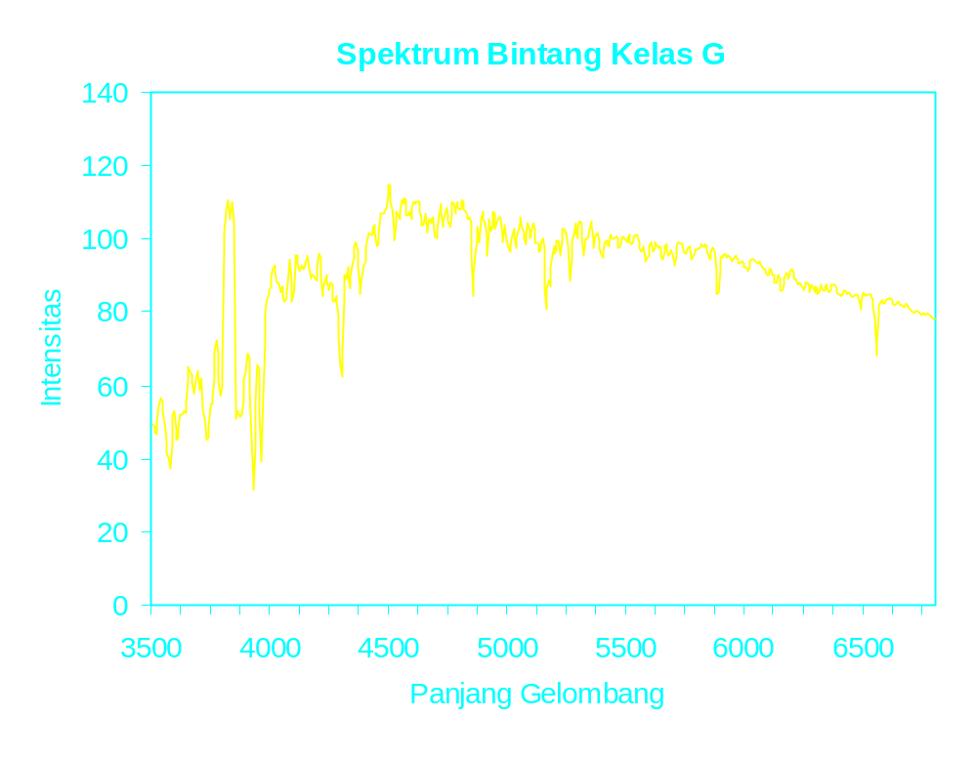
K+H Lines
G band
Hδ
Hγ
Hβ
Mg I
Mg I
Hα
Hε
(Å)

Slide 33


 | Kls. Spek. | : | K
 | Warna | : | Jingga kemerah-merahan
 | Temperatur | : | 3500 – 5000 K
Ciri Utama : | Garis logam netral tampak mendominasi. Garis hidrogen lemah sekali. Pita molekul TiO mulai tampak.
Contoh : | Bintang Acturus dan Aldebaran
Ca I (4227)
Hβ
(tidak tampak)
Hα
(sudah tidak tampak)
H Lines
Mg I
Mg I
K Lines
G Band

Slide 34
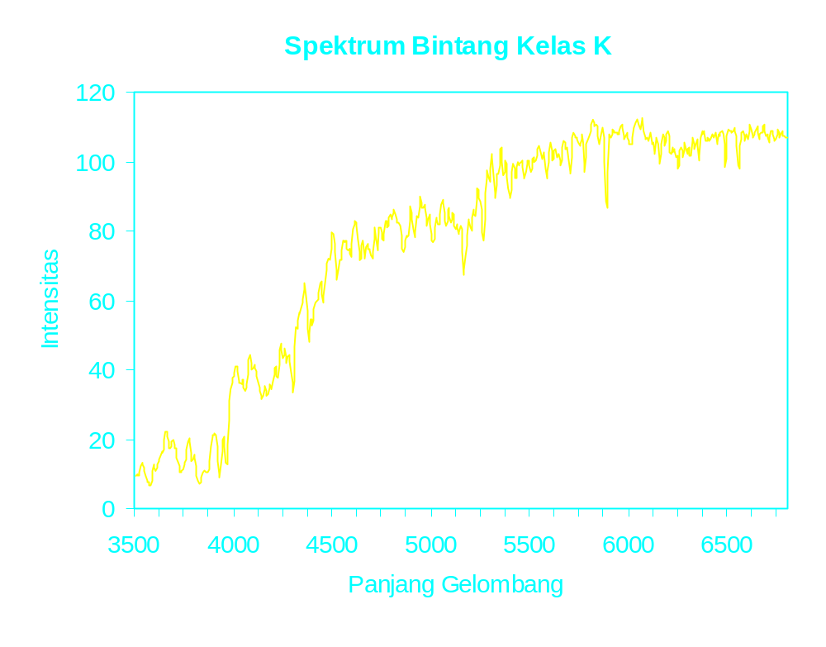
G band
H Lines
K Lines
Ti O
Hδ
Hγ
Hβ
Mg I
Mg I
Hα
Ca I
Fe I
(Å)

Slide 35


 | Kls. Spek. | : | M
 | Warna | : | Merah
 | Temperatur | : | 2 500 – 3 000 K
Ciri Utama : | Pita molekul Tio (titanium oksida) terlihat sangat mendominasi, garis logam netral juga tampak dengan jelas.
Contoh : | Bintang Betelgeues dan Antares
K Lines
Ca I (4227)
Ti O
Ti O
Mg I
Ti O
Ti O
Hα
Τidak tampak
H Lines
G Band

Slide 36
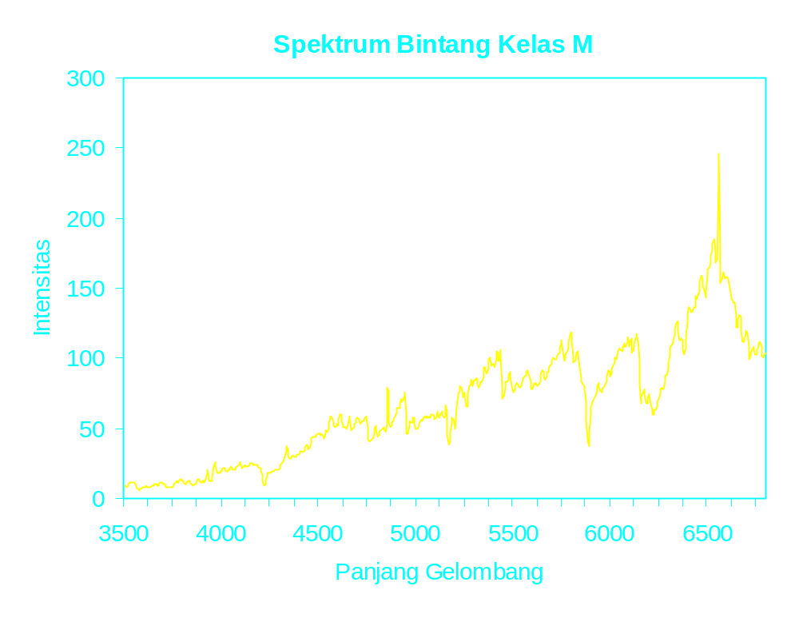
Ti O
Mg I
Ti O
Ti O
Ti O
Ca I
(Å)

Slide 37
Urutan Kelas Spektrum Bintang
O |  | 50000 ºK
B |  | 20000 ºK
A |  | 10000 ºK
F |  | 7500 ºK
G |  | 6000 ºK
K |  | 4000 ºK
M |  | 3500 ºK

Slide 38
Klasifikasi spektrum bintang O, B, A, F, G, K, M masih dibagi lagi dalam sejumlah subkelas, yaitu:
O0, O1, O2, O3, . . . . . . . ., O9
B0, B1, B2, B3, . . . . . . . . ., B9
A0, A1, A2, A3, . . . . . . . . ., A9
F0, F1, F2, F3, . . . . . . . . . .,F9
.
.
.
M0, M1, M2, M3, . . . . . . . ., M9

Slide 39
Saya ingin bercerita sedikit tentang diagram H-R yang sangat penting artinya bagi astrofisikawan yang menggeluti telaah Evolusi Bintang.
Pada tahun 1911, seorang astronom Denmark
bernama Eijnar Hertzsprung membandingkan
hubungan antara magnitudo & indeks warna di
dalam gugus Pleiades dan Hyades. Kemudian
pada 1913, Henry Norris Russell, seorang Ph.D
dari Univ. Princeton, membuat plot hubungan
antara magnitudo mutlak & spektrum bintang.
Hasil yang mereka peroleh sekarang dikenal sebagai diagram
Hertzsprung-Russell atau diagram H-R. Diagram ini menunjukkan adanya
tahapan evolusi bintang dan digambarkan dalam berbagai cara, yaitu:
antara Mv & CI atau log(L) & log(T_{ef}).

Slide 40
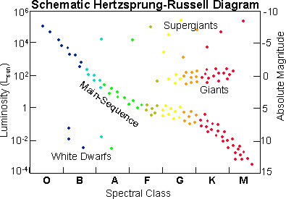
Diagram H-R

Slide 41
Dalam diagram H-R, bintang dengan kelas spektrum tertentu ternyata dapat mempunyai kedudukan berbeda.
Pada tahun 1913, Adam dan Kohlscutter di Observatorium Mount Wilson menunjukkan bahwa ketebalan beberapa garis spektrum dapat digunakan untuk menentukan luminositas bintang.
Rekan sejawat saya, Miss Maury, sudah menyadari adanya perbedaan ketebalan beberapa garis spektrum dan menyatakannya menurut lebar – sempitnya garis.

Slide 42
Berdasarkan kenyataan ini, pada tahun 1943, Morgan dan Keenan dari Observatorium Yerkes membagi bintang dalam kelas-kelas luminositas, yaitu:
Kelas Ia | Maharaksasa yang sangat terang
Kelas Ib | Maharaksasa yang kurang terang
Kelas II | Raksasa yang terang
Kelas III | Raksasa
Kelas IV | Subraksasa
Kelas V | Deret utama

Slide 43
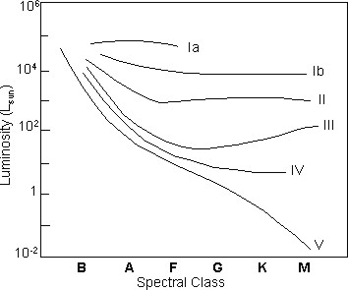
Penggolongan Morgan-Keenan (M-K) dalam
diagram Hertzsprung-Russell

Slide 44
Klasifikasi spektrum bintang sekarang ini, merupakan penggabungan dari kelas spektrum dan kelas luminositas.
Contoh :
G2 V : Bintang deret utama kelas spektrum G2
G2 Ia : Bintang maharaksasa yang sangat terang
kelas spektrum G2
B5 III : Bintang raksasa kelas spektrum B5
B5 IV : Bintang subraksasa kelas spektrum B5

Slide 45


Tidak semua bintang dapat digolongkan ke dalam salah satu kelas spektrum
atau kelas luminositas di atas.
Bintang-bintang semacam ini kami sebut sebagai kelompok bintang dengan spektrum khusus.
Grrr… Selalu saja ada yang menyempal. Kenapa sih tidak mau berkelakuan manis supaya tidak merepotkan? Ggrr…

Slide 46
Bintang Dengan Spektrum Khusus
Bintang Wolf-Rayet (WR Star)
Spektrumnya menyerupai bintang kelas O dengan temperatur yang sama atau lebih besar dan ditandai dengan garis emisi yang lebar.
Lebarnya garis emisi diduga berasal dari penumpukan
garis-garis dengan berbagai kecepatan radial dari selubung gas yang dilontarkan bintang.
Bintang P Cygni
Ditandai dengan garis emisi kuat dari H & He yang berdampingan dengan garis absorpsi pada sisi gelombang yang lebih pendek sebagai akibat efek pelontaran massa (random outburst).

Slide 47
Bintang B emisi (Be Star)
Spektrumnya memperlihatkan garis emisi hidrogen di samping garis absorpsi normalnya.
Bintang A peculiar (Ap Star)
Bintang mengalami perubahan kuat medan magnet secara berkala yang mempengaruhi kuat-lemahnya garis spektrum unsur tertentu. Medan magnet yang cukup kuat dapat memecah garis spektrum menjadi dua atau lebih.
Bintang Raksasa Dingin Berkomposisi Aneh
Pada bintang tahap lanjut (kelas K & M) dijumpai hadirnya pita molekul C₂, CH, CN, dan oksida logam-logam berat (intrium, barium, zirkonium).

